Slide 1

ПРЕЗЕНТАЦІЯ
творчої програми

Slide 2


«Я – В ПРИРОДІ,
ПРИРОДА – В МЕНІ»
Авторська програма з виховання
учнів початкових класів

Slide 3
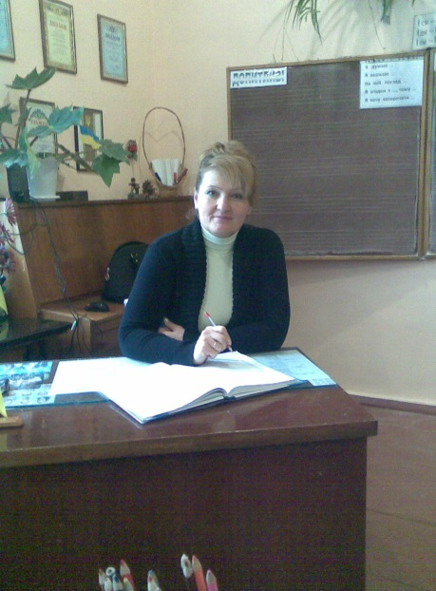
А В Т О Р
Вчитель початкових класів,
спеціаліст вищої категорії
Шатівського НВК
Сисенко
Тетяна Василівна

Slide 4
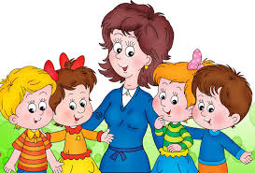
Очікування від програми
СТВОРЕННЯ ЗДОРОВ‘ЯЗБЕРЕЖУВАЛЬНОГО НАВЧАЛЬНОГО
СЕРЕДОВИЩА

Slide 5
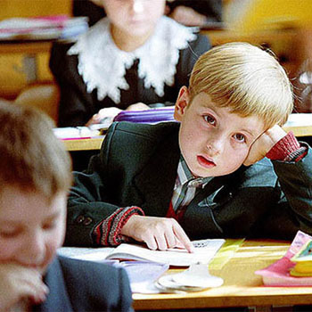
Методична проблема
Формування здоров'язбережувальної
компетентності
молодших школярів

Slide 6

* НОВИЙ ДЕРЖАВНИЙ СТАНДАРТ
Соціальна компетентність.
Здоров'язбережувальна компетентність.
Життєтворча компетентність.
Інформаційна компетентність.

Slide 7

Шляхи створення програми
Екологічне виховання
Об'єднання
«Україночка»
Програма
«Я і колектив»
Формування
компетентностей

Slide 8
МЕТА ПРОГРАМИ
«Я – В ПРИРОДІ, ПРИРОДА – В МЕНІ»
Забезпечити глибоке засвоєння духовних надбань українського народу; гуманних відносин в оточуючому середовищі, сформувати всебічно розвинену особистість з відповідальним ставленням до власного здоров'я.

Slide 9

ЗАВДАННЯ ТВОРЧОЇ ПРОГРАМИ
Використання
інтерактивних
методів
навчання
Використання
інноваційних
оздоровчих
технологій
Створити умови
для успішного
перебування
дитини в школі

Slide 10

ПРИНЦИПИ ПРОГРАМИ
Науковість
Адаптивність
Актуальність і зв'язок з життям
Системність
Цілеспрямованість

Slide 11

НАПРЯМКИ ПРОГРАМИ
Я і колектив
Я - людина
Я - особистість
Я – громадянин України
Я - творець

Slide 12
Психолого-педагогічне
діагностування
Прогнозування
Я і колектив
Визначення мети та завдань, змісту роботи; методів,форм організації навчального і виховного процесів
Планування
Реалізація
Аналіз і оцінювання
очікуваних результатів

Slide 13
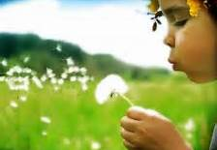
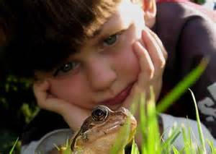

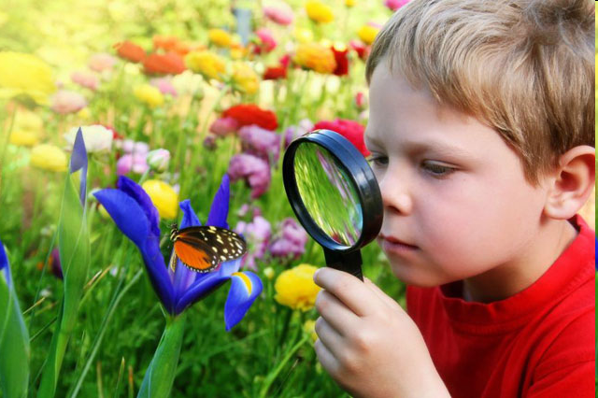
Я - людина
М Е Т А
Виховання етичного, морального і бережливого ставлення до навколишнього середовища, формування загальноприйнятих норм поведінки у ньому.

Slide 14

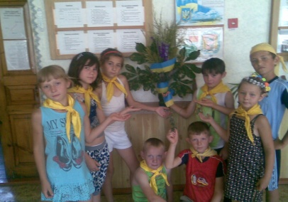
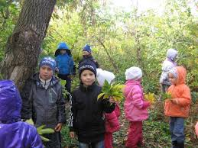
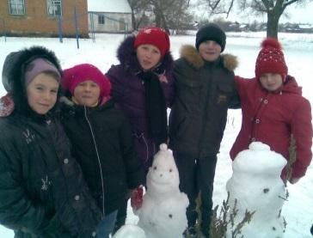

Виховні заходи
Засідання клубу «Пізнайко»;
Екологічні проблеми;
Ми природу пізнаєм;
Цікаве в природі;
Батьківські збори.

Slide 15



Я - особистість
М Е Т А
Створення умов для усвідомлення дитиною своєї ролі в сім'ї , суспільстві та забезпечення умов для засвоєння правил діяльності, вмінь та навичок погоджувати свої дії з іншими.

Slide 16
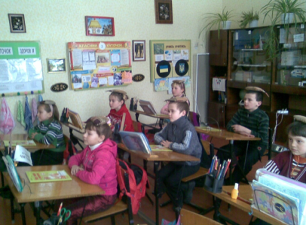
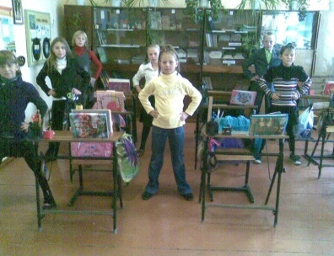
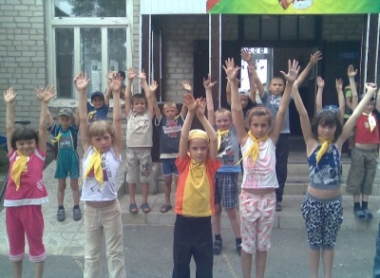
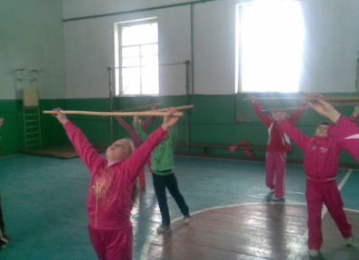
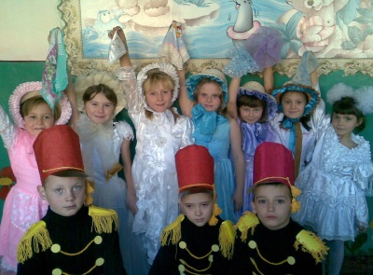

Виховні заходи
Школа-другий дім, всім нам весело і дружно в нім;
Права та обов'язки ;
Про що може розказати ім'я та прізвище людини;
Школа хороших манер;
Сімейні традиції;
Батьківські збори.

Slide 17
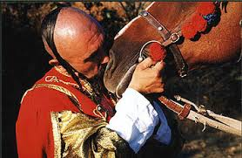

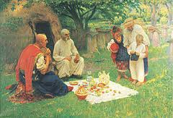
Я - громадянин України
М Е Т А
Створення умов для пробудження інтересу до історичного минулого українського народу. Виховання морально-духовних цінностей на прикладі зв'язків сучасної людини з історичним минулим.

Slide 18
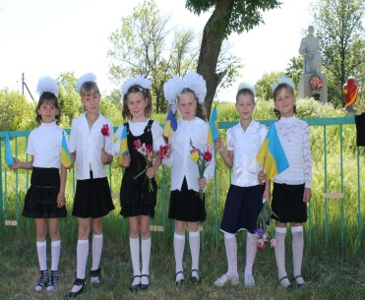
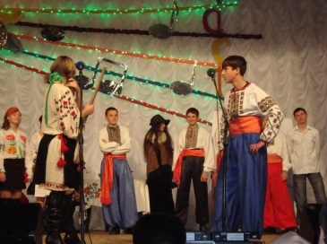
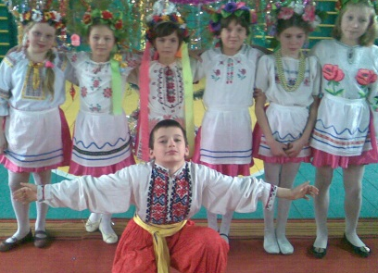
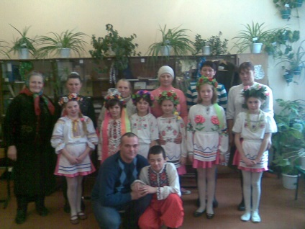

Виховні заходи
Вивчення української символіки;
Школа правових знань;
Українському роду нема переводу;
Мова наша калинова;
Батьківські збори.

Slide 19
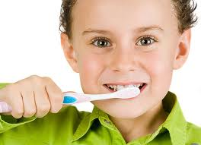

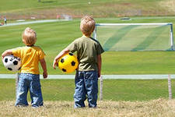
Я - творець
М Е Т А
Створити умови для формування позитивної мотивації до здорового способу життя.

Slide 20
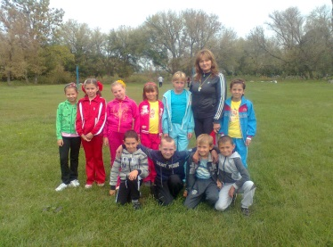
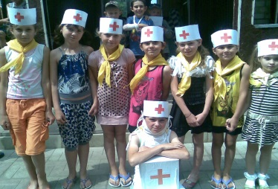
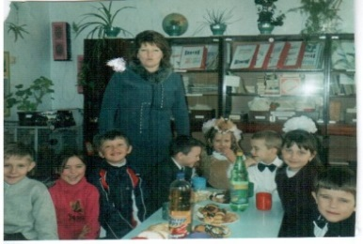
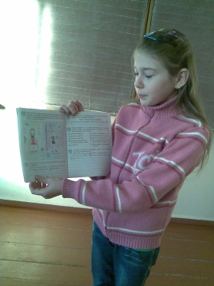

Виховні заходи
Засідання клубу «Чистюля»;
Корисні і шкідливі звички;
Душевна терапія;
Години відвертості;
Батьківські збори.

Slide 21

Модель випускника початкової школи
Духовно здорова
Поважаю старших,маю
почуття добра, краси, співчуття, любові до батьків, друзів, тварин, рідної Землі.
Психічно здорова
Маю самооцінку, переважну довільність психічних процесів, мотивів поведінки, внутрішньо планую свої дії.
Морально здорова
Маю стійку норму поведінки, трудової діяльності, вихована, дотримуюсь етичних норм, бажаю спілкуватися.
Маю інтелектуальні потреби що до
Пізнавального інтересу до навколишнього середовища, використання засобів раціональної праці, необхідності освіти і діяльності.
Фізично здорова
Веду здоровий спосіб життя, маю відповідний віковій категорії фізичний стан, прагну до спортивних перемог.

Slide 22

Ш а т і в с ь к и й Н В К
С Е Р Т И Ф І К А Т
Видано _______________________________
________________________________
В тому, що він(вона) успішно засвоїв(їла)
програму «Я – в природі, природа – в мені» і є особистістю творчою , здатною до пізнання
і самостійності.
Класний керівник : Т.В.Сисенко

Slide 23

Дякую за увагу і бажаю успіху!

